Slide 1

муниципальное бюджетное общеобразовательное учреждение
«Средняя школа № 40» города Смоленска
Логопедическое занятие
"Дифференциация букв "б–д""
Выполнила:
Учитель-логопед
МБОУ «СШ №40»
Шилина Ольга Николаевна
2018 г.

Slide 2
Цели и задачи:
учить описывать артикуляцию звука и давать ему характеристику;
научить детей дифференцировать кинетически сходные буквы "б" и "д" ;
соотносить эти буквы с символами и звуками;
Развитие фонематического слуха;
обогащение словарного запаса;
дифференцировать звуки изолированно, в слогах и в словах;
развивать навыки чтения и письма;
формировать навыки звукобуквенного анализа, слогового анализа слов.
способствовать развитию грамматической правильной речи;
закреплять знания о написании предложений;
формировать положительную мотивацию к учебной деятельности;
учиться правильно выполнять инструкцию учителя;
вырабатывать навык самопроверки и самоконтроля.

Slide 3
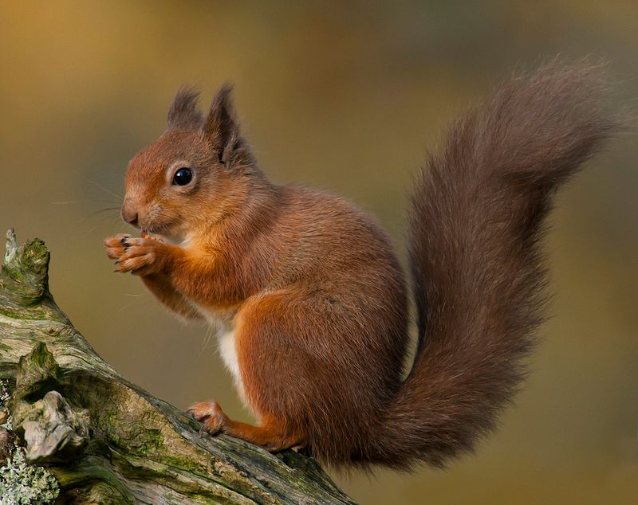
Выдели первый звук в слове

Slide 4
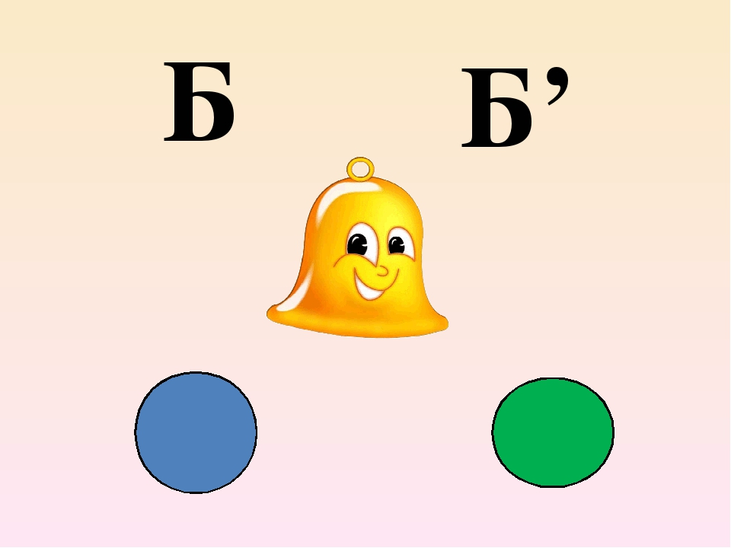
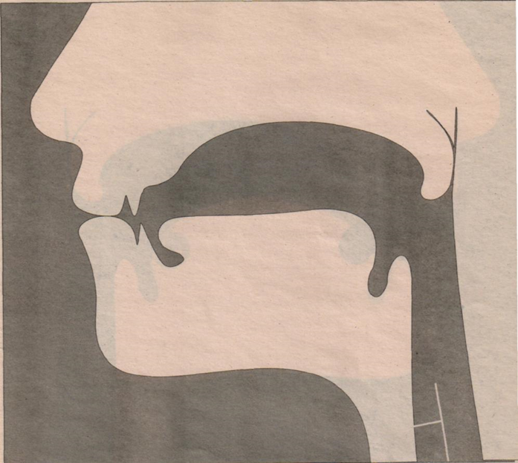
Характеристика звука [ б]
Согласный
Звонкий
Преграда- сомкнутые губы
Взрывной
Особенности артикуляции. Губы сомкнуты и размыкаются под напором выдыхаемого воздуха. Кончик языка немного отходит от нижних зубов. Язык плоский. Голосовые связки работают, горло дрожит (голос есть)
Артикуляционный профиль [ б]

Slide 5
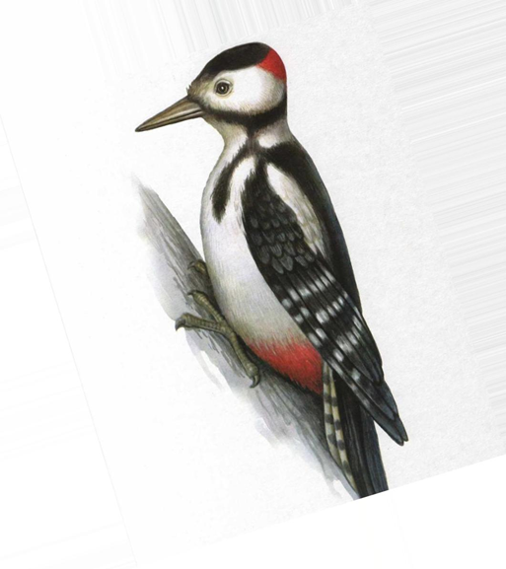
Выдели первый звук в слове

Slide 6
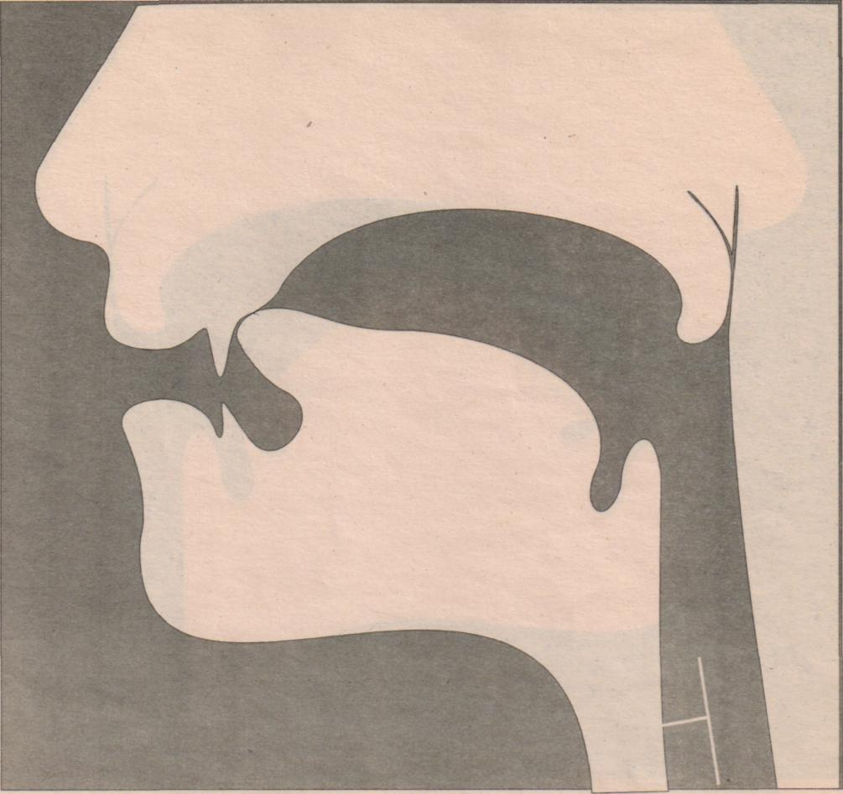
Характеристика звука [ д]
Согласный
Звонкий
Преграда- кончик языка
Взрывной
Особенности артикуляции. Кончик языка прижат к верхним зубам, спинка языка опущена. Под напором выдыхаемого воздуха язык отрывается от зубов. Голосовые связки работают, горло дрожит (есть голос).
Д
Д
Артикуляционный профиль [ д]

Slide 7
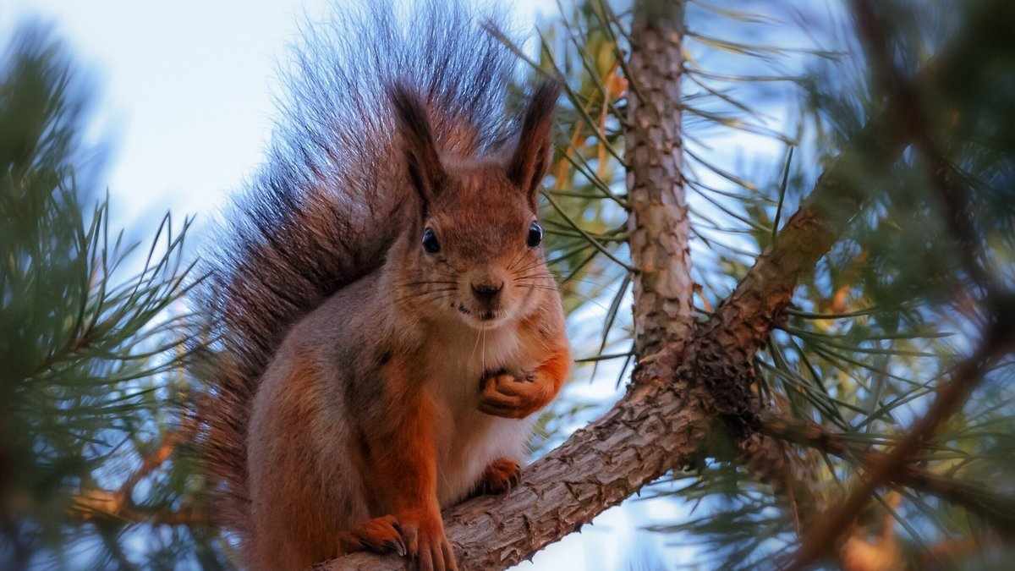
Физкультминутка
Белки.
Белки прыгают по веткам.
Прыг да скок, прыг да скок!
Забираются нередко
Высоко, высоко! (Прыжки на месте.)

Slide 8

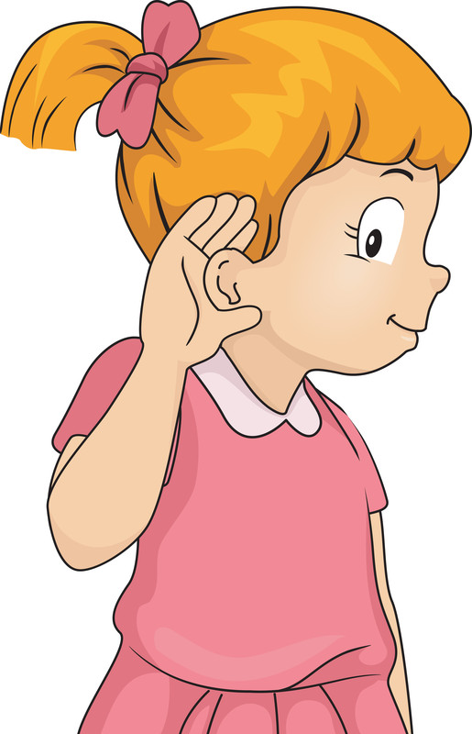
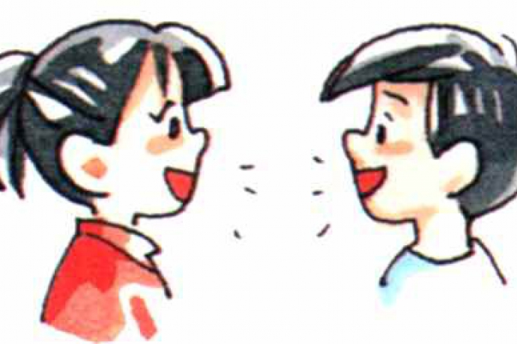

Буква и звук
Буква
Звук
Видим
Пишем
Слышим
Произносим

Slide 9
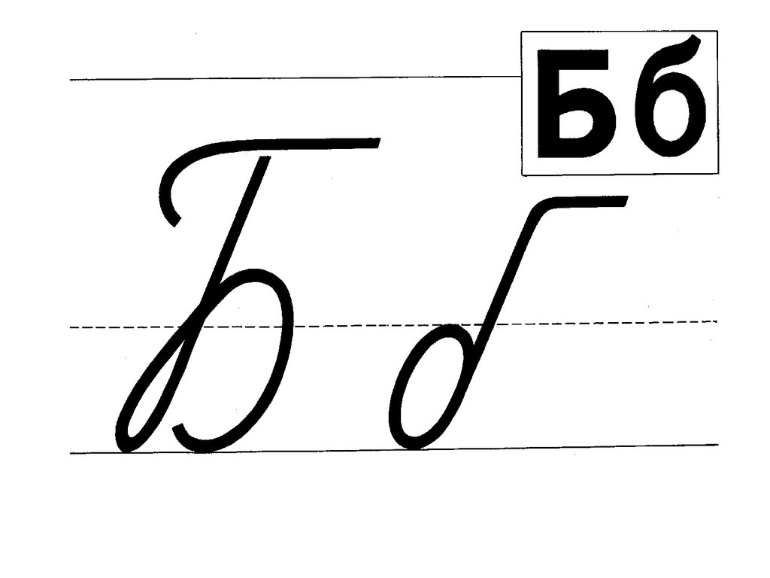
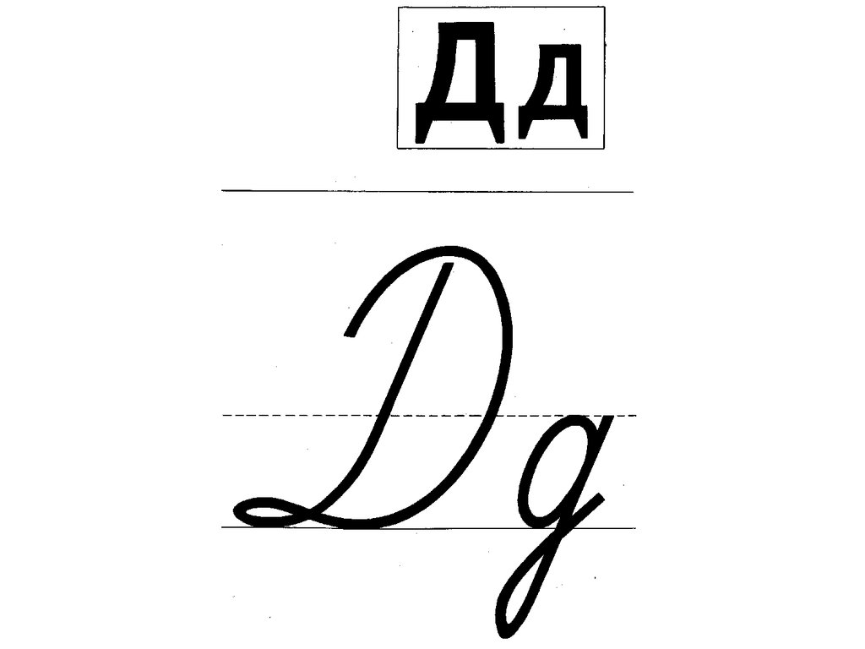
Соотнесение звука с буквой
Запиши их в свою тетрадь!

Slide 10
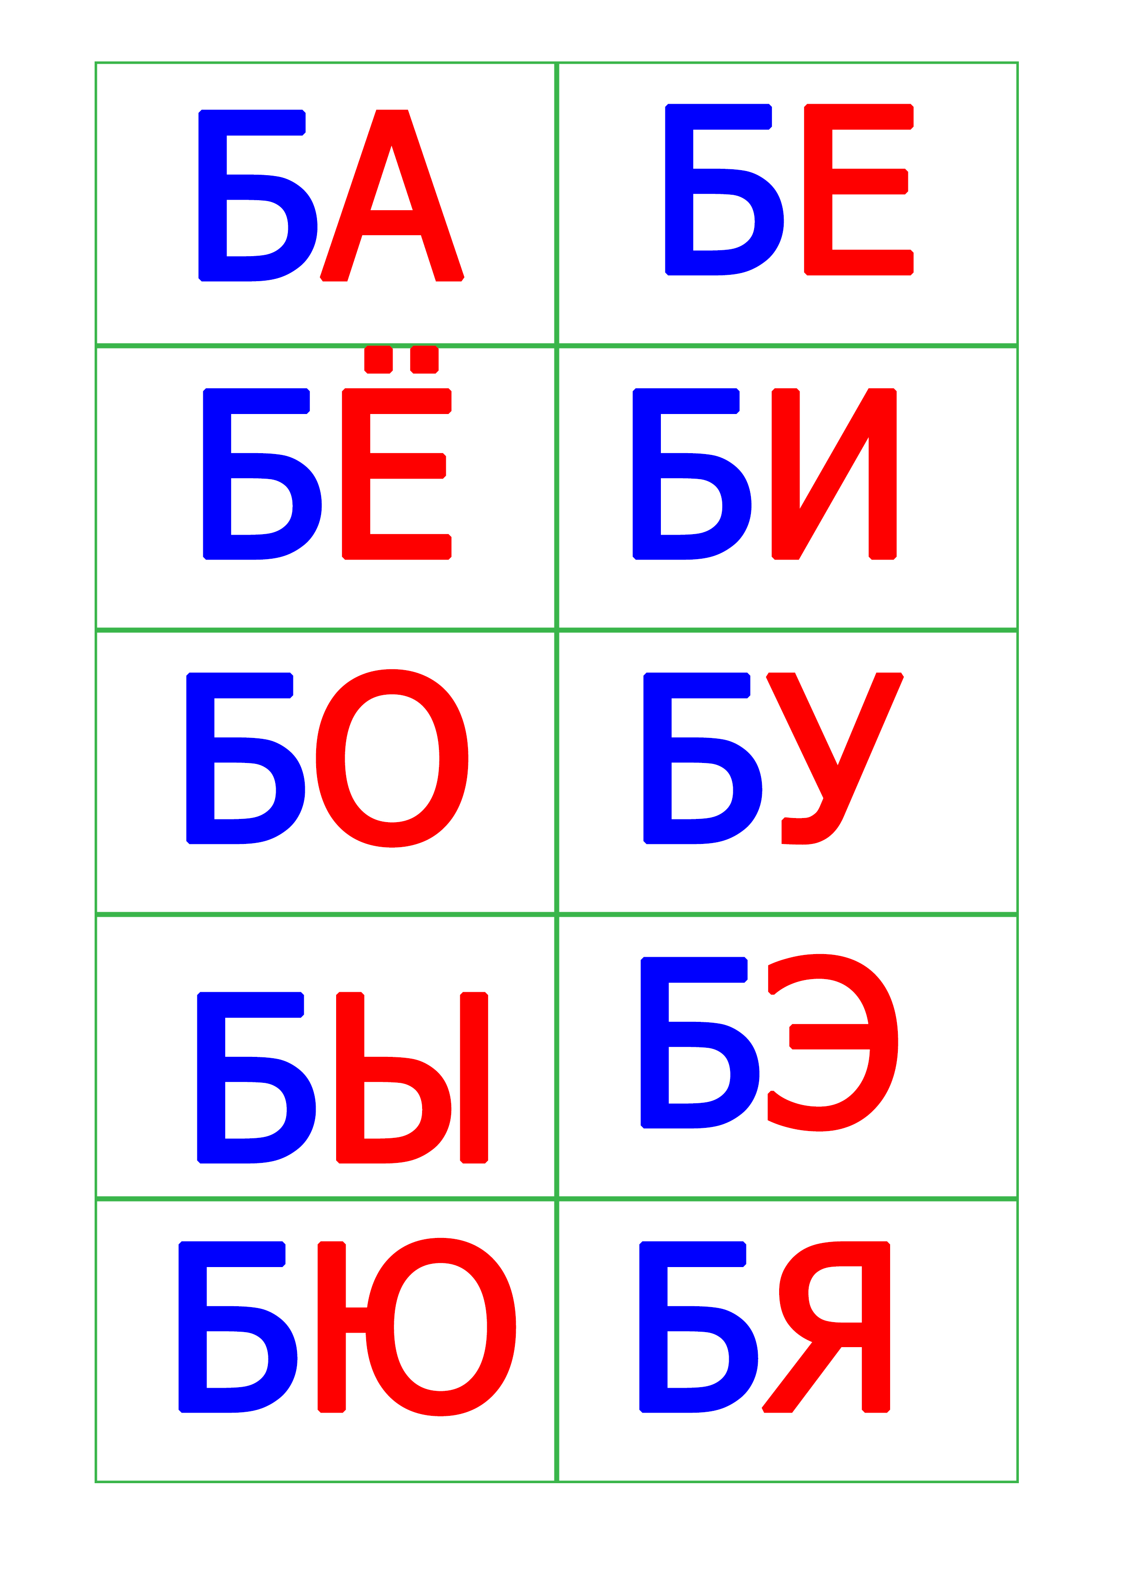
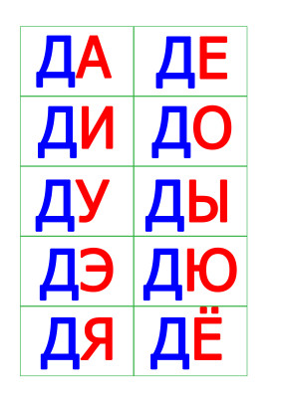
Прочитай слоги

Slide 11
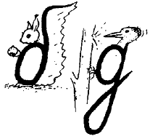
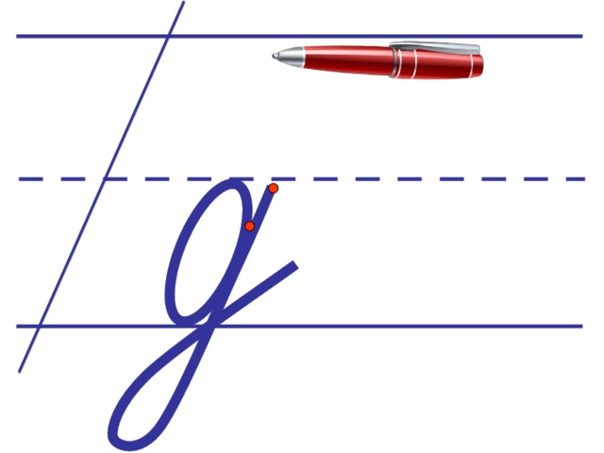
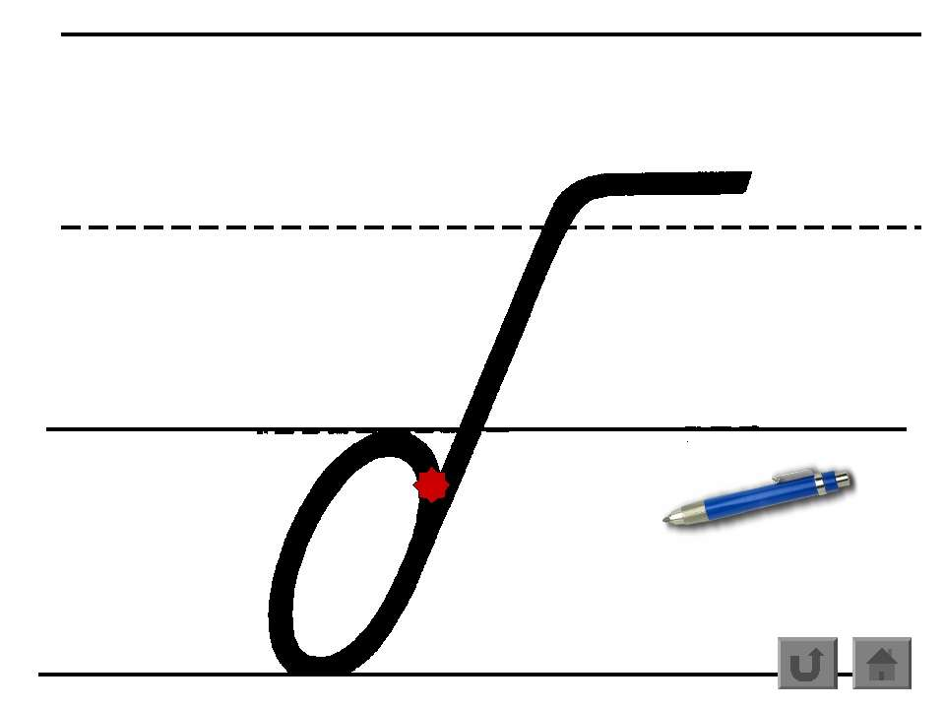
Сравним буквы Б и Д
У дятла хвост направлен вниз, буква вписывается в силуэт дятла.
У белки хвост белки направлен вверх, буква вписывается в силуэт белки

Slide 12

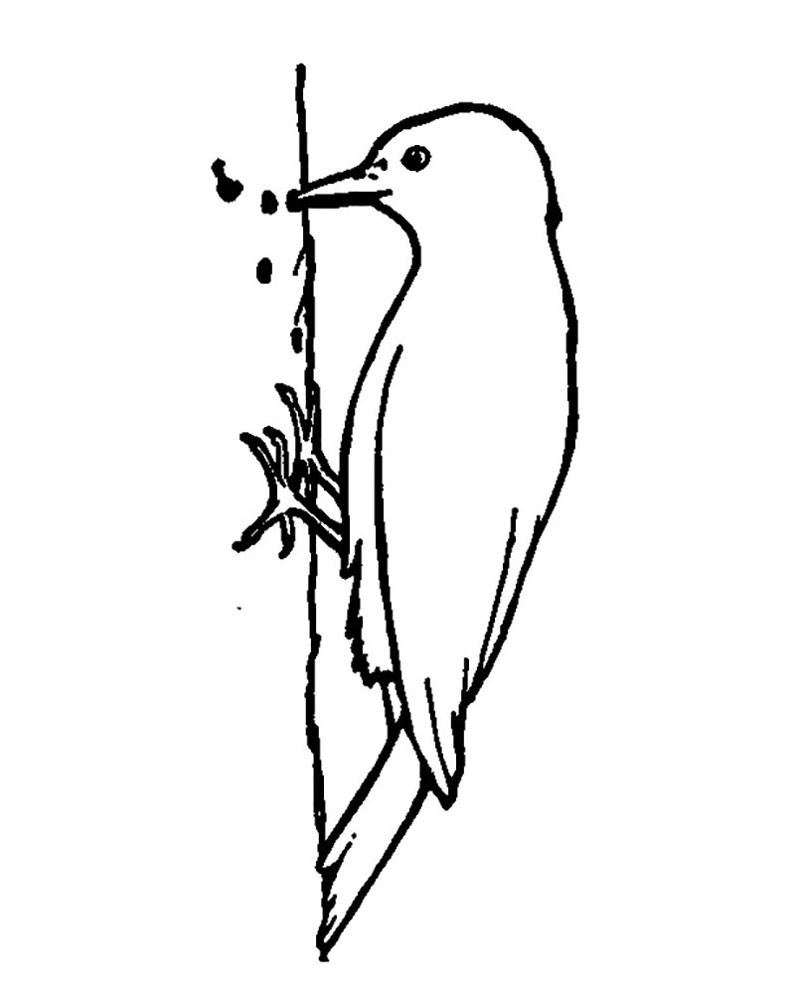
Впиши букву б и д в силуэт белки и дятла

Slide 13
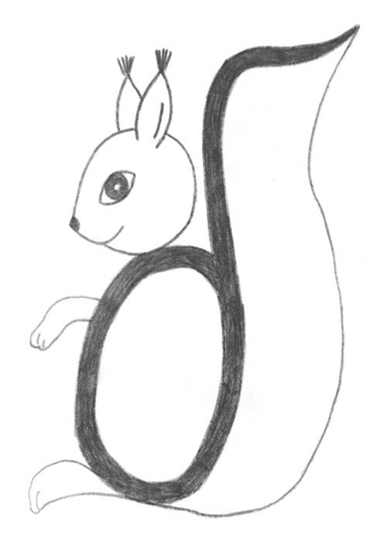

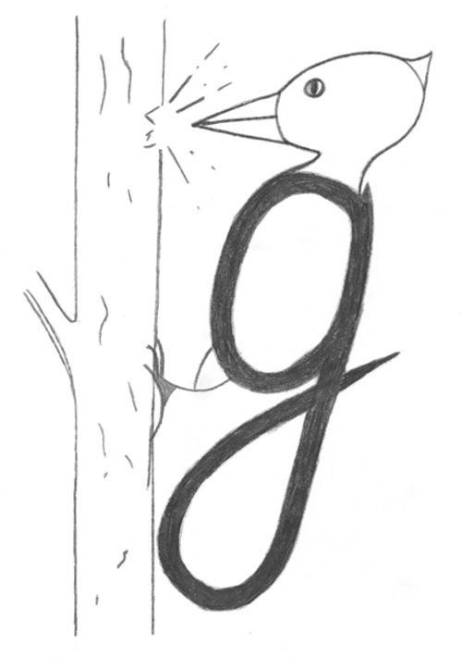
Собери из элементов буквы
(у каждого ученика есть элементы букв)

Slide 14
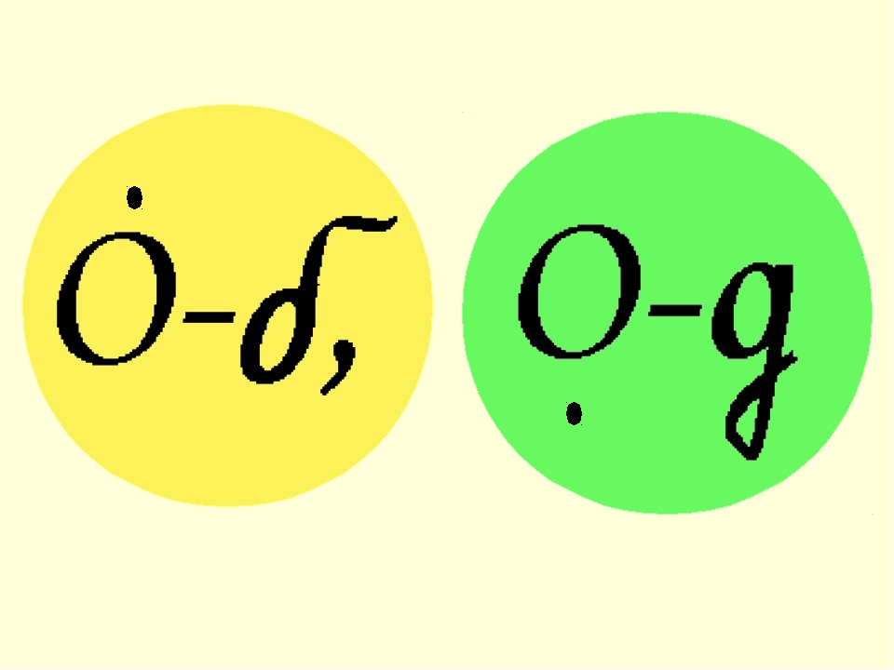

Преврати овалы в буквы б и д .

Slide 15
Допишите «хвостики» буквам б-д.
Прочитайте слова.
Белка в БуБен Бойко Била,
БараБанить так люБила.
БоБр к ней Быстро приБежал,
БуБен Браво отоБрал.
Д. Смайлз
оаран
орусника
оыня
оиректор
столо
зуор
лоока
завоо
Дятел носом-Долотом
Дуб Долбил и строил Дом.
Деревянный, тёплый Дом,
Долго жить он буДет в нём!
Н. Пунько

Slide 16
Игра «Хлопни топни»
Сейчас я буду называть вам звуки, слоги, слова.
Вы слушаете внимательно!!!
Как только услышите Б сразу хлопаете в ладоши.
Как только услышите Д сразу топаете.
Сколько раз услышите звук Б, столько раз хлопаете в ладоши.
Сколько раз услышите звук Д, столько раз топаете

Slide 17
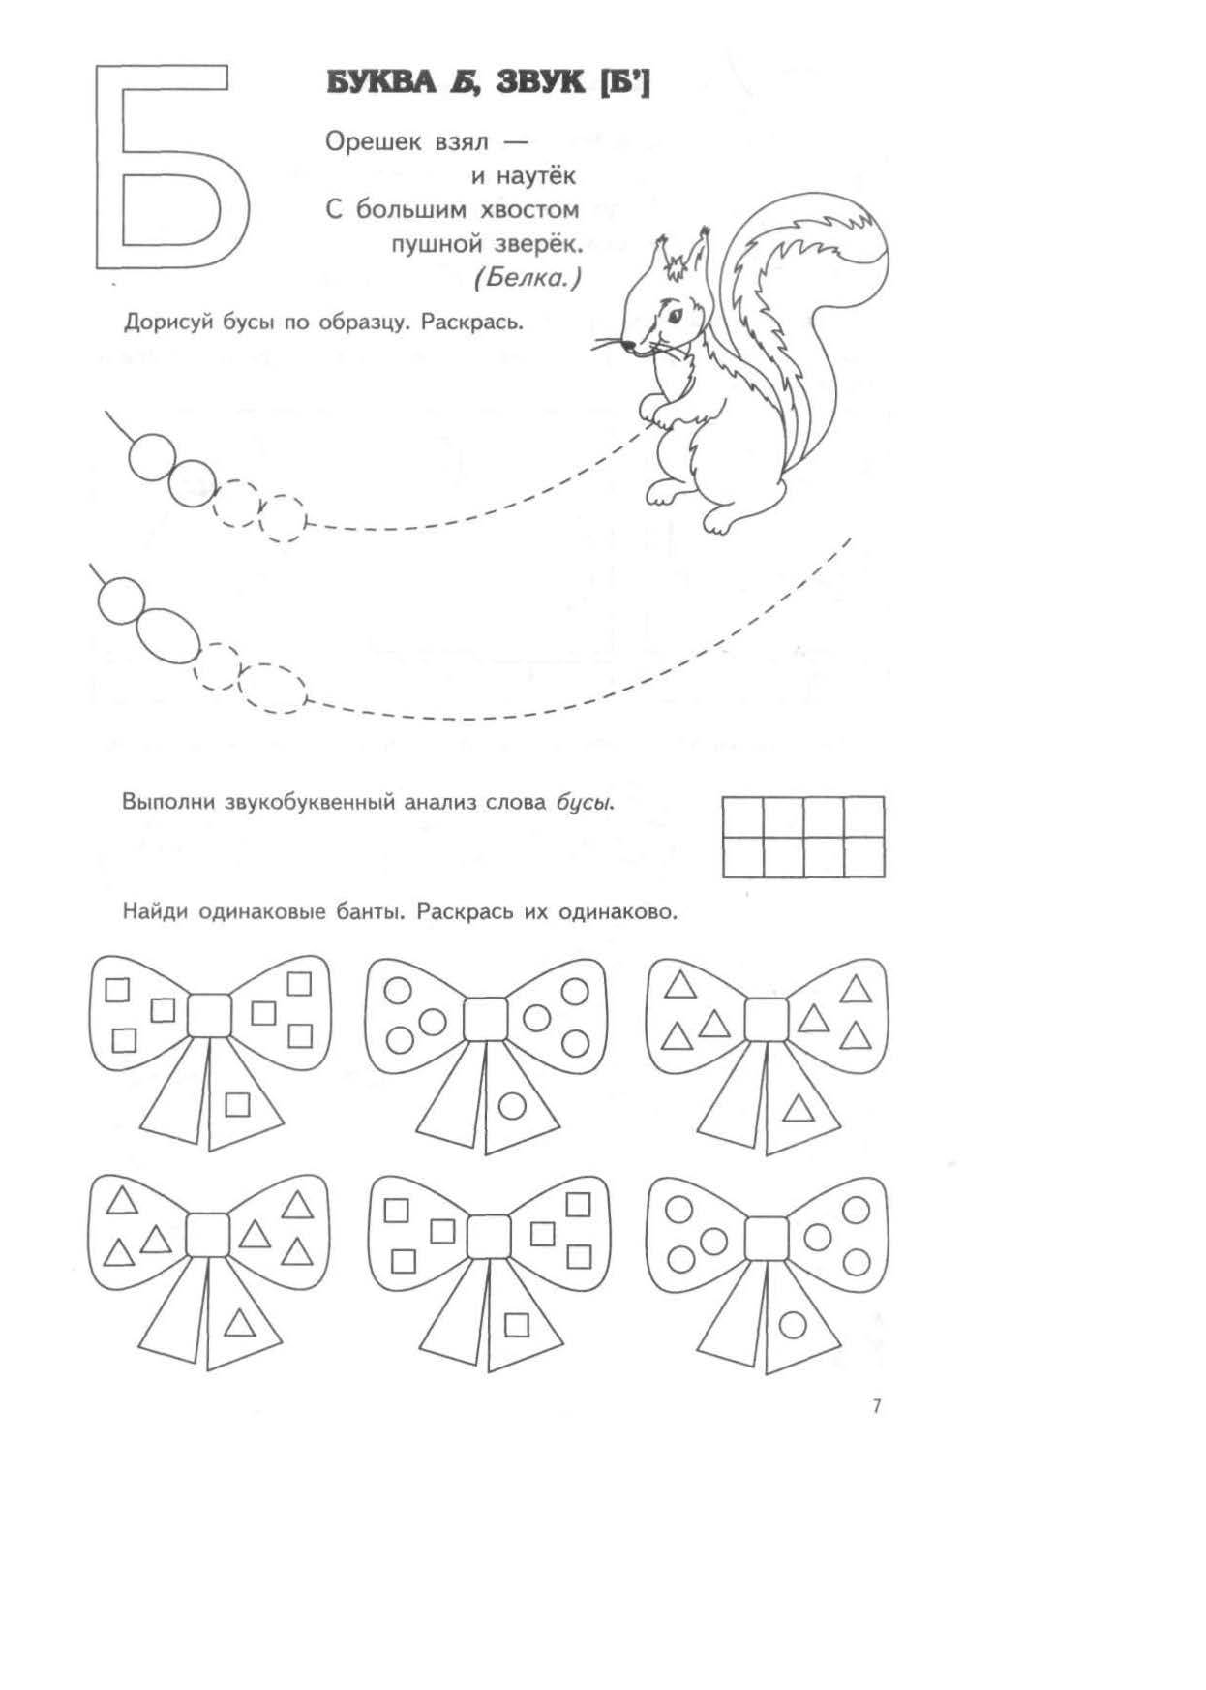
Выполни задания
Раскрась букву
Дорисуй бусы
Выполни звукобуквенный анализ слова БУСЫ
Найди два одинаковых банта. Раскрась их одинаково

Slide 18
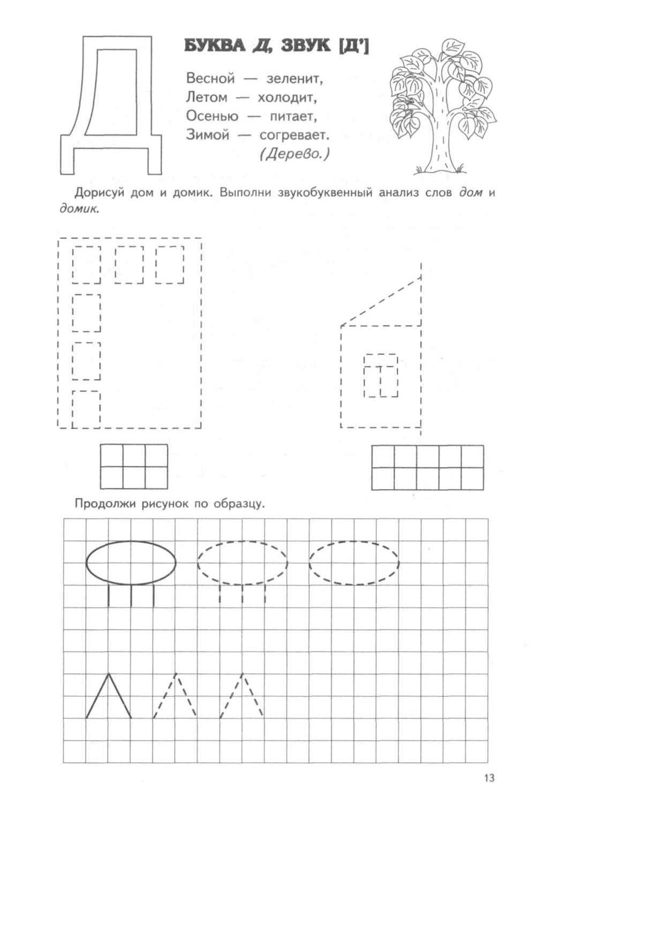
Выполни задания
Раскрась букву
Дорисуй дом и домик
Выполни звукобуквенный анализ слова ДОМ и ДОМИК
Продолжи рисунок по образцу

Slide 19

Подведение итогов занятия
На Уроке мы учились различать звуки и буквы

Slide 20
У буквы «хвостик» смотрит вверх (белка)
У буквы «хвостик» смотрит вниз (дятел)

Slide 21



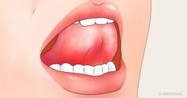
Сходство и отличие звуков Б-Д
Б
согласный
Д
согласный
звонкий
звонкий
взрывной
Преграда- сомкнутые губы
взрывной
Преграда- кончик языка

Slide 22
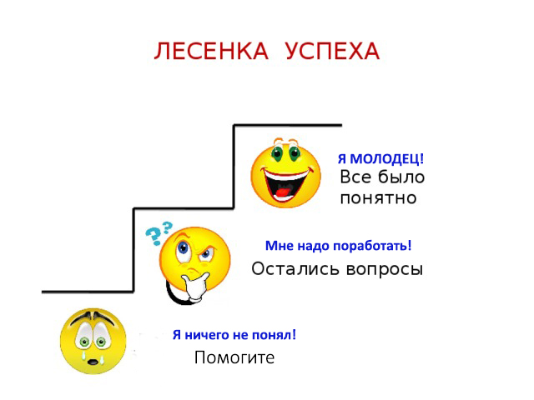
Поставьте свой магнитик на ступеньку успеха, которую вы достигли сегодня на занятии.

Slide 23
Литература
Морозова Е. В. Занимательная фонетика-2. В мире звуков и букв.- М.: ТЦ Сфера, 2009.-32 с. (Конфетка). (25/8)
Новикова Е.В. Артикуляция звуков в графическом изображении. Учебно-демонстрационный материал.-М.: Издательство ГНОМ и Д, 2006. - 48 с.
Логопедия/ под ред. Л.С. Волковой. - М.: Просвещение, 1989.
Ефименкова Л.Н. Коррекция устной и письменной речи у младших школьников. – М., 1989.
Хрестоматия по логопедии/ под ред. Л.С. Волковой, В.И. Селиверстова. - М.: Владос, 1997.
Лалаева Р.И. Логопедическая работа в коррекционных классах. - М.: Владос, 2001.
https://en.ppt-online.org/50164

Slide 24

Спасибо за работу на уроке!

